Slide 1

UFFICIO TRANSIZIONE DIGITALE
Plenaria DSI – Tirrenia (PI), 4-6 Giugno 2024
Ufficio Transizione Digitale e Protocollo

Slide 2
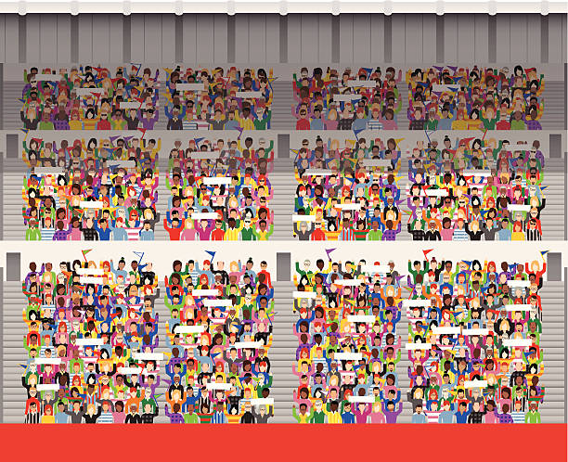



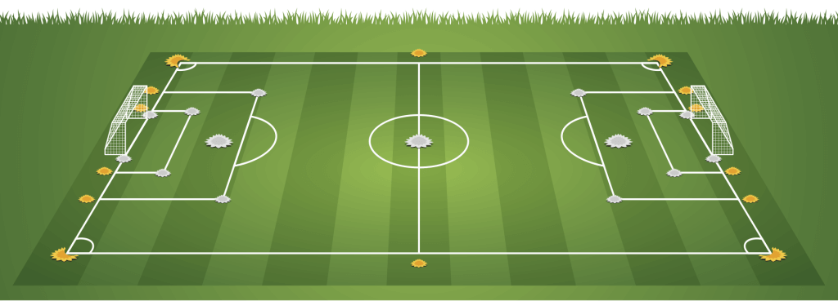
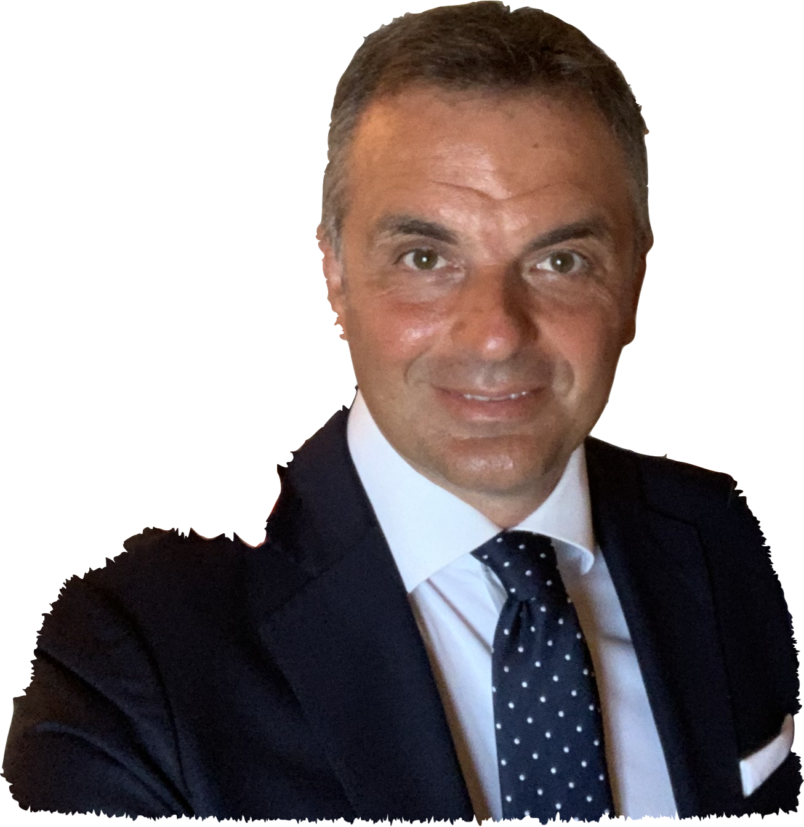
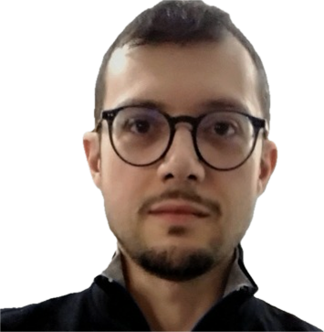
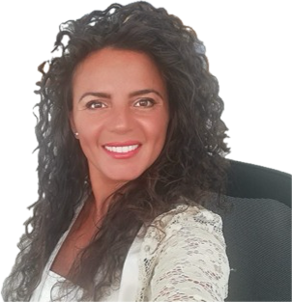

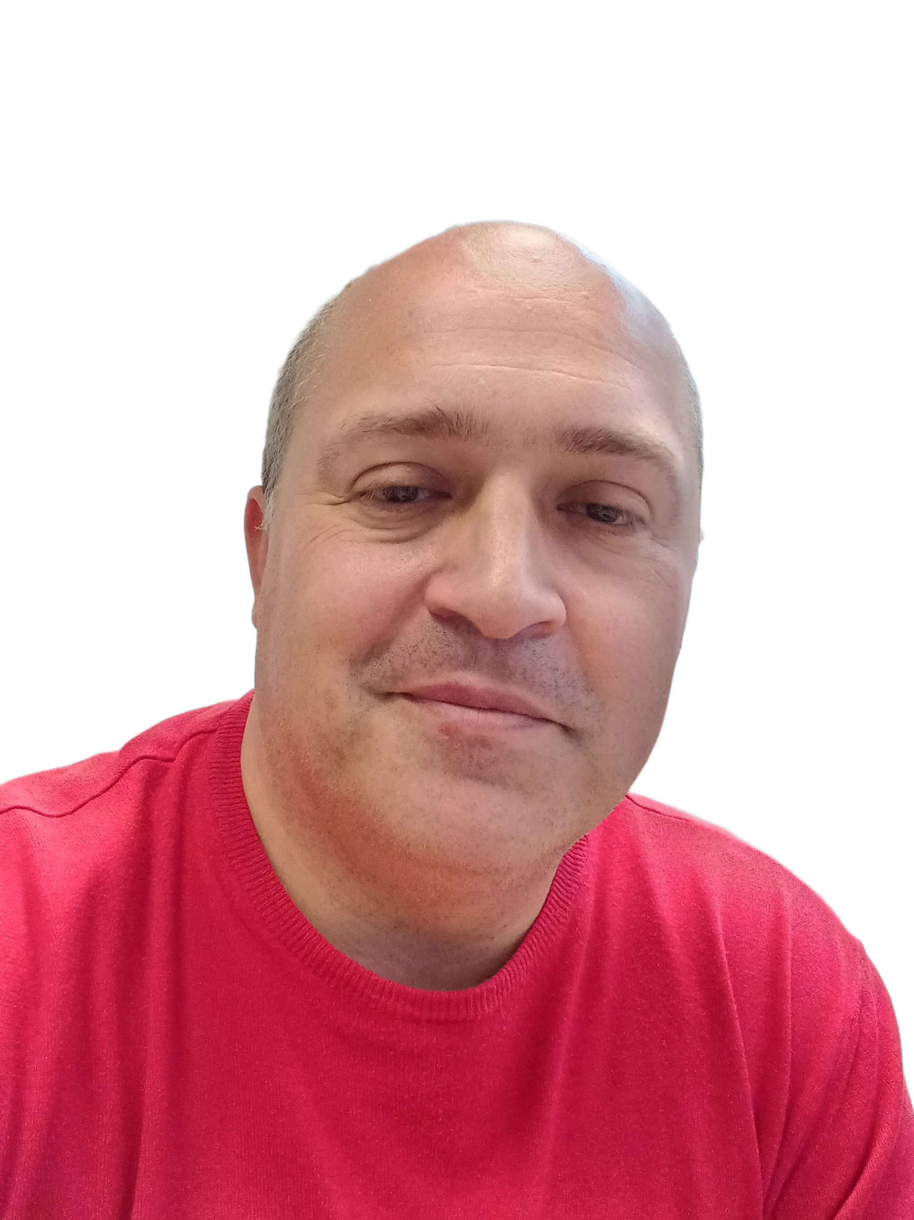
LA ScUADRA…
Enrico Pasqualucci
RTD
Riccardo Federici
Alessio Bertolo
Claudio Ciamei
Gianluca Perillo
Antonella Mancuso
Simona Bortot
Vincenzo Spinoso
20%

Slide 3

GESTIONE DOCUMENTALE PROTOCOLLO
Plenaria DSI – Tirrenia (PI), 4-6 Giugno 2024
Ufficio Transizione Digitale e Protocollo
Antonella Mancuso

Slide 4
Protocollo: a che punto siamo? in attesa dell'aggiornamento nuova versione per integrazione con la pec;
GDL protocollo: il gruppo non piu' esistente nessun apporto e valore aggiunto;
Redazione massimario di selezione e scarto: conclusa l'attività del GDL con procedamus bozza in attesa di validazione della DGA;
Formazione nuovo libro firma: prima sessione tenuta il 30 maggio: aspettative; dubbi?
Ufficio Transizione Digitale e Protocollo - Antonella Mancuso

Slide 5

GRAZIE PER L’ATTENZIONE

Slide 6
1 anno di lavoro da "esterna"
Plenaria DSI – Tirrenia (PI), 4-6 Giugno 2024
Ufficio Transizione Digitale e Protocollo
Simona Bortot

Slide 7

QUALCHE AGGIORNAMENTO
Jira – Ticket
Tool Seminari – Migliorie e Integrazioni
Pillole
Nuovi progetti

Slide 8

TICKETS
Dal 28 giugno 2023 aperti 20 tickets (39 totali da maggio 22):
1 bug
3 richieste di tipo amministrativo
3 richieste migliorie
4 problemi momentanei allineamento applicativi
9 poca conoscenza del tool
Gestione delle richieste via mail/Teams

Slide 9
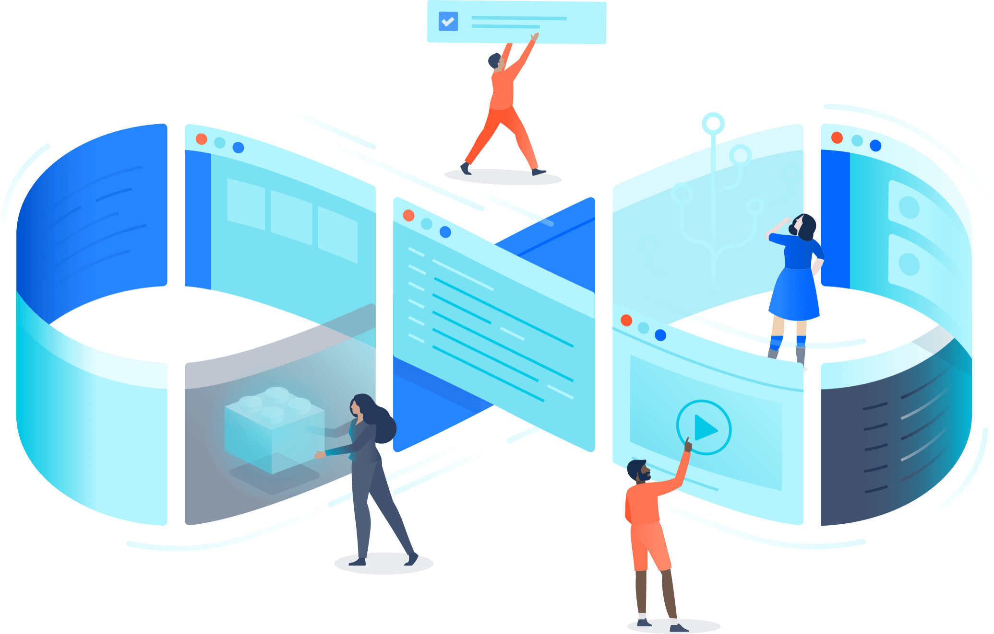
Tool Seminari – Migliorie e Integrazioni​
157 stories (con gli esperti di dominio)
80 completate (comprese le stories funzionali/sviluppo)
39 da completare (le completiamo?)
Rimanenti: abortite o test funzionali
Corso di formazione per i nuovi addetti + aggiornamento
Gestione gruppo Teams
Coordinamento con Francesco Cantini - molto del lavoro fatto grazie alla collaborazione con Stefano Bovina

Slide 10
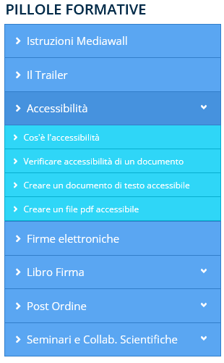
22 pillole totali
E ora?
Da ultimare
Accessibilità
Seminari
Post-ordine

Slide 11

Gatto che osserva

Slide 12

La DSI e l'UTD vissute da fuori
Cantini e il tool
Partecipazione
Comunicazione
Impiego ottimale del tempo
Progetti futuri
Vision (da amministrativa)

Slide 13


Considerazioni su Infn Condivide
Assunto
"bel lavoro veramente! Ma gli applicativi non si parlano!"

Slide 14

Commenti dell'utenza
Intervento sul cambiamento
Nuovi applicativi in lavorazione (minute spese)
Digitalizzazione di un iter o cambiamento?
I dati vengono raccolti in una piattaforma
Si ragiona per procedimento amministrativo
I dati vengono raccolti in una piattaforma
Iter amministrativo uguale per tutti i processi:
-faccio una richiesta
-chiedo le autorizzazioni
-mi viene restituito un documento/dato/bene
Il sistema gestisce le pratiche in base ad un workflow diverso
L'utente vede una sola piattaforma
Es. Se devo acquistare un bene, devo inserire la richiesta e la piattaforma la gestisce o come ordine o come minute spese.

Slide 15

GRAZIE PER L’ATTENZIONE

Slide 16
L’importanza della digitalizzazione nella sicurezza
Plenaria DSI – Tirrenia (PI), 4-6 Giugno 2024
Ufficio Transizione Digitale e Protocollo
Alessio Bertolo

Slide 17

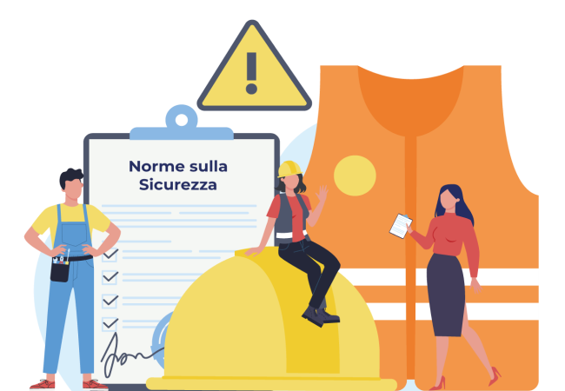



1. L’importanza della Transizione Digitale nella sicurezza:
Possibilità di gestione documentale senza l’utilizzo di carta;
Log delle operazioni effettuate dagli addetti alla sicurezza;
Interfacciamento con i diversi portali INFN per una gestione efficace di tutti i servizi;
Possibilità di archiviare e richiedere documentazione in tempi immediati;
Gestione della sicurezza dei lavoratori direttamente dal portale;
Gestione della formazione e sorveglianza sanitaria digitalmente;
Cosa usiamo:

Slide 18
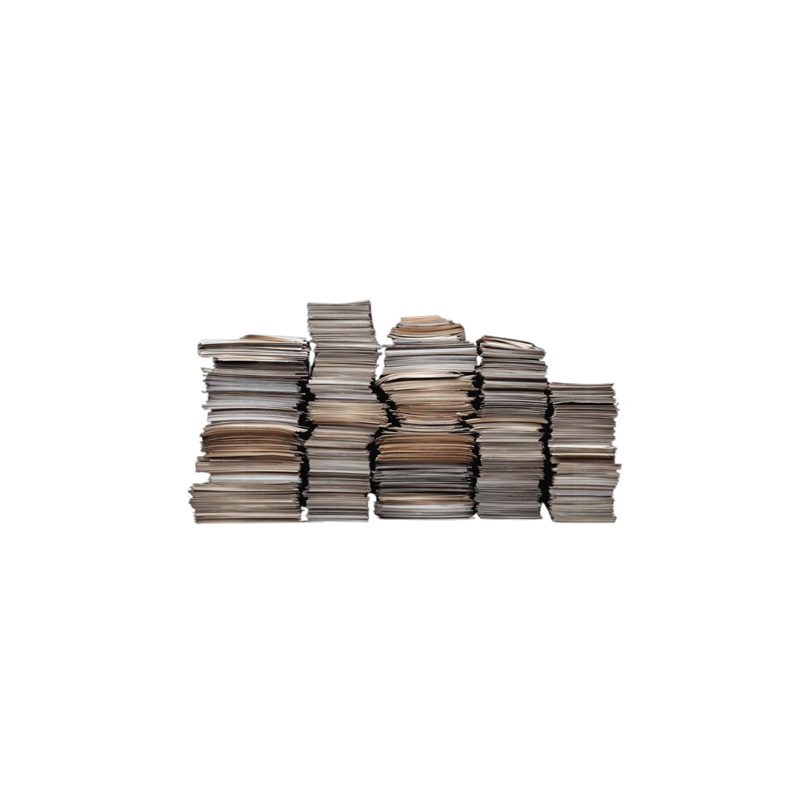
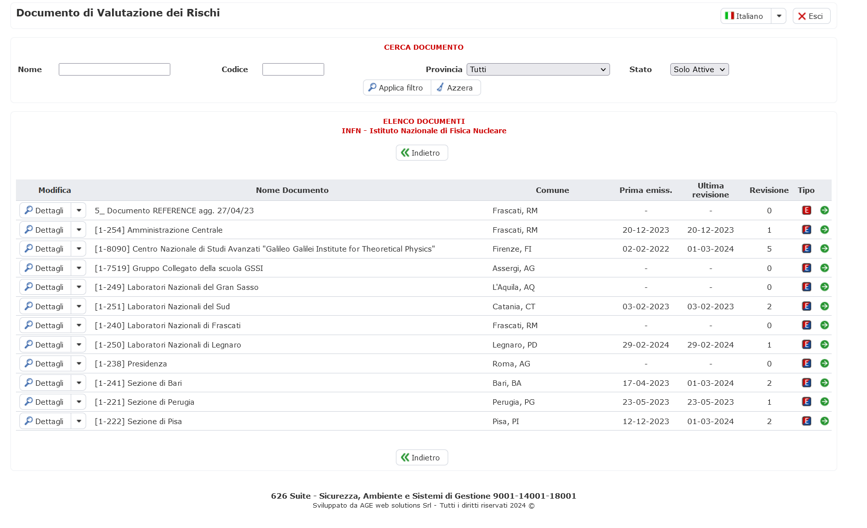
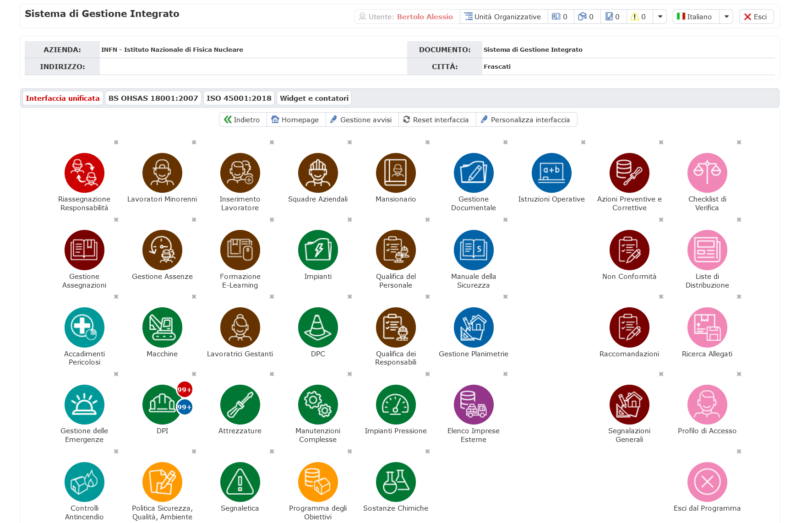
2. Come gestiamo i DVR di ogni sezione/laboratorio:
Fino a qualche anno fa i DVR di tutte le strutture erano redatti in formato cartaceo
Questo comportava:
Documentazione a rischio di deterioramento;
Infinite pagine da sfogliare;
Nessun supporto di archiviazione digitale;
Inesistente possibilità di interfacciamento con altri servizi INFN;
Con l’acquisto del nuovo software 626 Suite abbiamo potuto realizzare questo obiettivo:

Slide 19
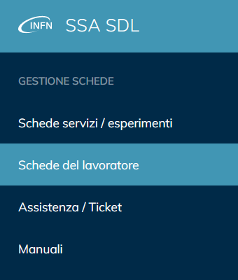
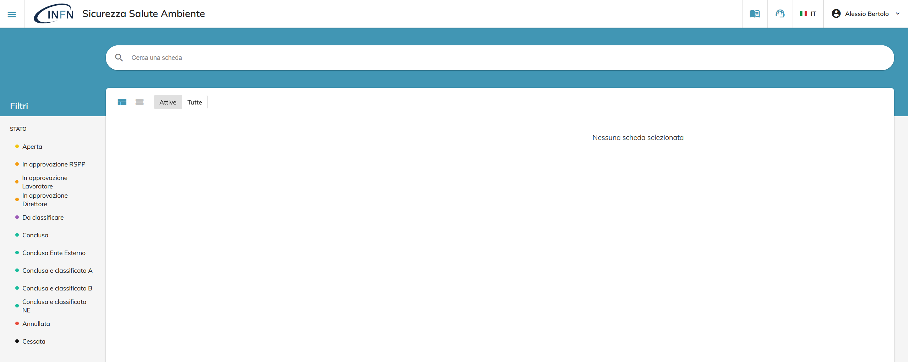
3. Come gestiamo le schede di radioprotezione e destinazione lavorativa:
Grazie all’impegno dei nostri sviluppatori abbiamo potuto informatizzare e semplificare tutte le procedure dedicate alla sezione di radioprotezione e a quella di destinazione lavorativa.
In modo particolare:
Ogni dipendente è valutato secondo un iter autorizzativo completamente nuovo;
Ogni scheda è archiviata digitalmente al completamento del ciclo di firma senza utilizzare carta;
Vengono assegnate le mansioni automaticamente dal DVR in modo che ognuno rispecchi la propria mansione;
E’ possibile richiedere una modifica della propria scheda direttamente dal portale senza più la necessità di stampare più copie;
Ogni responsabile visualizza ed ha la possibilità di gestire il suo servizio/esperimento con tutte le persone che ne fanno parte in modo automatico e sempre sincronizzato;
Vantaggi:
Svantaggi:
Carta risparmiata
Assenza di errori
Responsabilità diretta
Sincronizzazione
Backup giornalieri
Promemoria
Nessuno

Slide 20
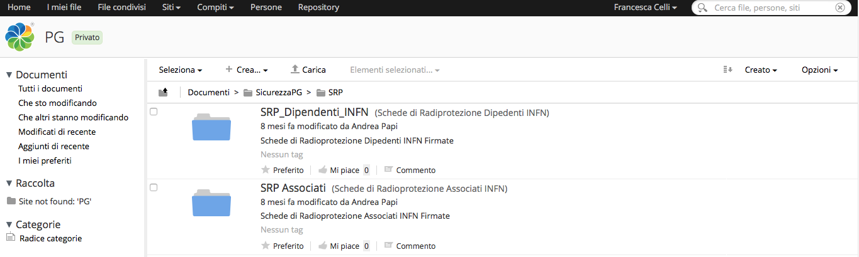
4. Come gestiamo le schede di radioprotezione e destinazione lavorativa:
Le strutture che al momento utilizzano già il software SSASDL si impegnano tutti i giorni ad archiviare digitalmente le loro schede prodotte e firmate nel nostro sistema di archiviazione Alfresco.

Slide 21

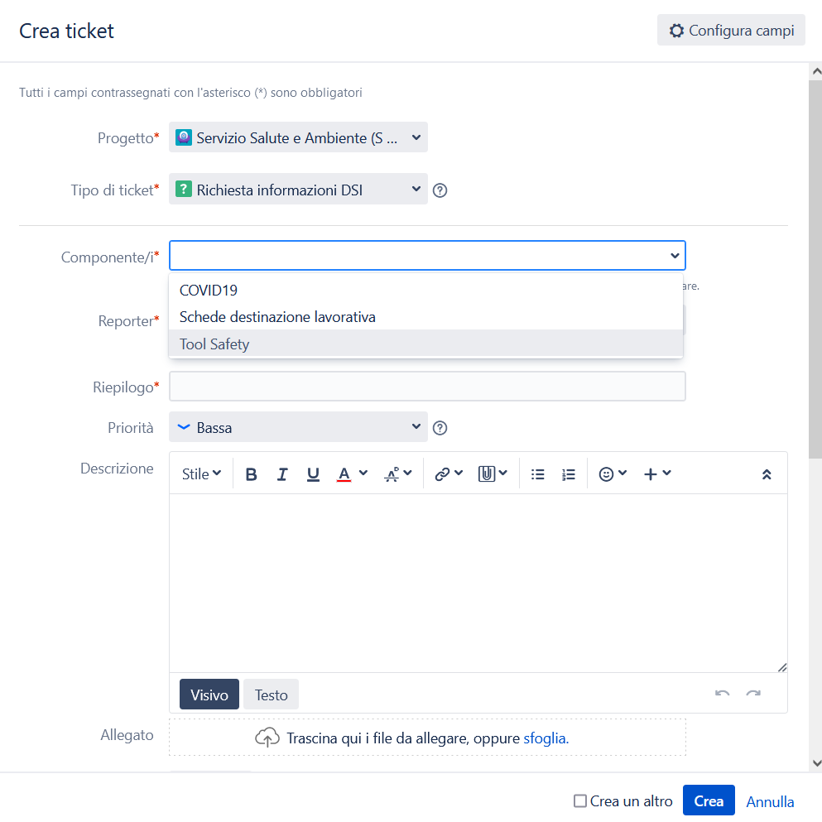
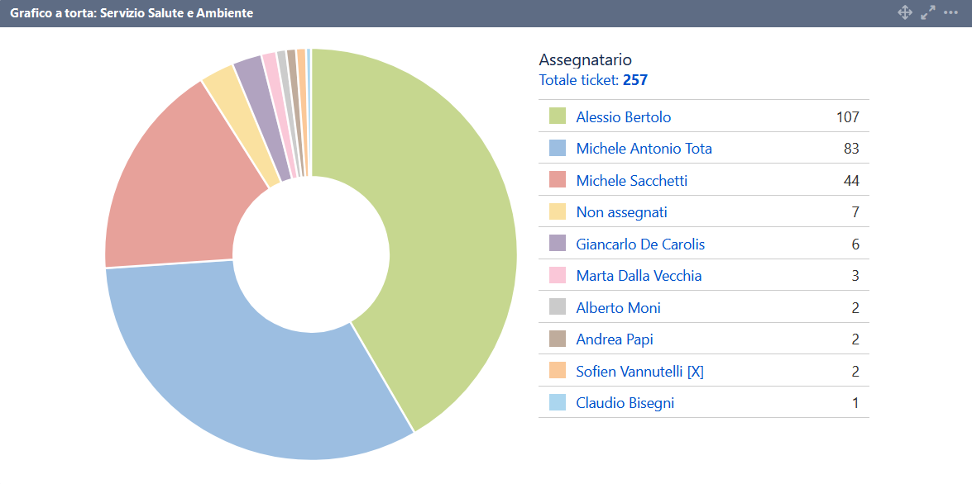
5. E se succede qualche imprevisto?
Ogni giorno supportiamo attivamente tutte le sezioni o laboratori su tutte le problematiche che possono affrontare durante l’utilizzo dei nostri software:
Grazie al sistema di ticketing abbiamo avuto la possibilità di suddividere le categorie di richiesta in modo che gli utenti possano dettagliare al meglio la loro problematica.
Creazione di un ticket
I dati 2024:

Slide 22
GRAZIE PER L’ATTENZIONE

Slide 23
Accessibilità e strumenti per la digitalizzazione
Plenaria DSI – Tirrenia (PI), 4-6 Giugno 2024
Ufficio Transizione Digitale e Protocollo
Gianluca Perillo

Slide 24
Attività 2024
Assistenza e Progettazione
Area Tools
Progettazione
Area Accessibilità
Formazione
Area Accessibilità

Slide 25
Attività inizio 2024 (1/3)
Supporto all’utenza: assistenza diretta da remoto o risoluzione ticket su Service Desk che riguardano in particolare l’utilizzo del documentale Alfresco e di altri applicativi e strumenti per la condivisione dei documenti come Pandora e O365.
Realizzazione di progetti su Alfresco per la condivisione di documenti e impostazioni di alberatura, anche su nuovi siti di progetto creati in collaborazione con i Servizi Nazionali.
Attività di assistenza ai colleghi di Roma3/Roma1 e risoluzione di piccoli problemi dopo la messa in produzione dello spazio creato su Alfresco per l’attività di sottomissione della richiesta di rimborso delle missioni e dei workflow automatici approvativi
Assistenza e Progettazione
Area Tools

Slide 26
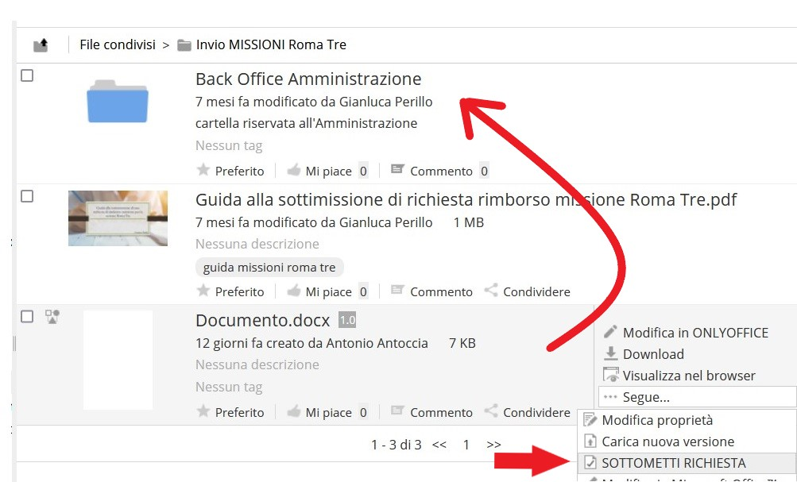
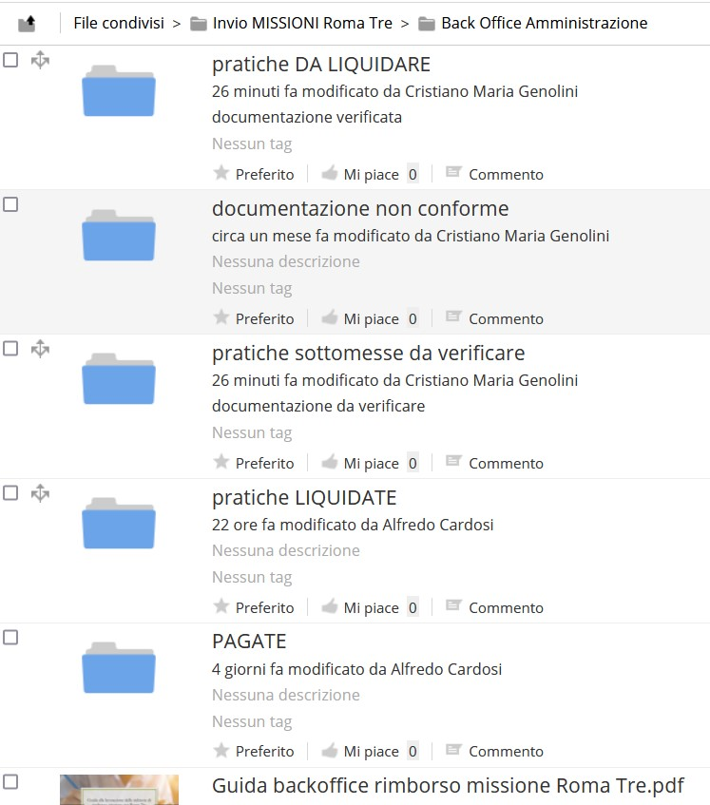
Progettazione su Alfresco

Slide 27
Attività inizio 2024 (2/3)
36 ore di formazione suddivise in 9 corsi singoli sulla tematica dell’accessibilità erogati da Agid tra Febbraio e Aprile 2024, in particolare:
User Experience per l’accessibilità digitale
Soluzioni di accessibilità: strumenti e buone pratiche
Contenuti accessibili
Strumenti per la comunicazione accessibile
Accessibilità digitale nella legislazione vigente
Disability management
Strategie di accessibilità digitale
UX Accessibility Management
Il Web accessibile
Formazione Agid
Area Accessibilità

Slide 28
Attività inizio 2024 (3/3)
Gruppo di lavoro ASW (Armonizzazione dei Siti Web): partecipazione a riunioni di aggiornamento del lavoro di Sitebysite per la realizzazione del sito web istituzionale e dei siti di sezione/laboratori derivati.
Creazione di modelli di documentazione accessibile su carta intestata dell’ente per lettere, delibere e determine (GE e CD) da mettere a disposizione dei colleghi amministrativi
Realizzazione di una prima versione completa di un documento che racchiude le principali linee guida per la creazione di documentazione accessibile con esempi pratici partendo dall’editor di testo fino alla conversione in pdf firmabile digitalmente, se necessario.
Progettazione
Area Accessibilità

Slide 29
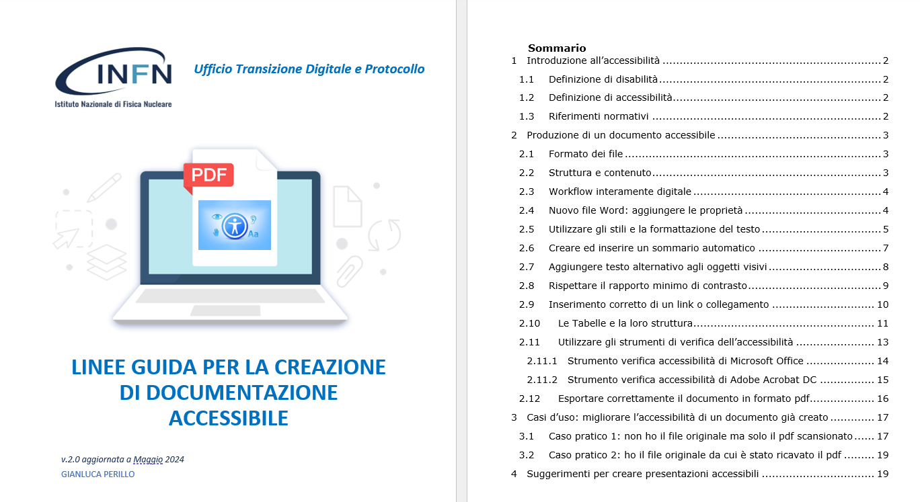
Linee Guida Documentazione Accessibile

Slide 30
Obiettivi di fine anno
Continuare il percorso di Digitalizzazione delle amministrazioni: erogare formazione, in particolare ai colleghi amministrativi dell’INFN, per favorire l’utilizzo di prodotti e metodologie che vadano verso la digitalizzazione dei processi e la produzione di documentazione secondo un procedimento completamente digitale e soprattutto che rispetti i criteri di accessibilità per tutti.
Distribuire i modelli e le linee guida per la creazione di documentazione accessibile in abbinamento al corso di formazione
Dare assistenza ai colleghi che si avvicineranno per la prima volta a produrre documentazione in questo modo, aiutarli nel prendere consapevolezza del bisogno di creare documentazione secondo i criteri di accessibilità e ad acquisire una nuova metodologia di lavoro.
Continuazione dell’attività di assistenza per problematiche relative a condivisione di documenti e impostazione dei permessi di accesso sul documentale

Slide 31
Creare un riferimento per i colleghi dell’INFN all’interno dell’UTD sulle tematiche degli strumenti per la digitalizzazione e l’accessibilità dei documenti

Slide 32
GRAZIE PER L’ATTENZIONE

Slide 33
UFFICIO TRANSIZIONE DIGITALE
Plenaria DSI – Tirrenia (PI), 4-6 Giugno 2024
Ufficio Transizione Digitale e Protocollo
Claudio Ciamei

Slide 34












Caratteristiche
Pubblicazione dati
Immodificabilità
Integrità
Qualità
Sicurezza
Accessibilità
PRODUZIONE
DOCUMENTO
GARANZIE
LINEE GUIDA AGID
Capitolo 2 e 3
- Organizzative
- Tecnologiche
- Protezione dei dati
Piano di classificazione
Resp. Trasparenza
Manuale Gestione Documentale
Immissione
Trasparenza
Auditor
Piano Triennale per l’Informatica
Coord. Gestione Documentale
LINEE GUIDA AGID
Capitolo 4
Outsourcing
ARCHIVIO
DEPOSITO
ARCHIVIO
CORRENTE
Auditor
Conservazione
Accessibilità
Pacchetto di versamento
Pacchetto di Archiviazione
RTD
Acquisti
Manuale di
Conservazione
Area sicurezza informatica e
Infrastrutture
Piano di Emergenza (per continuità operativa)
CAD art. 51 co. 2 quater
Resp. Conservazione
Area Privacy
Valutare e organizzare
CAD art. 51
Piano di selezione e scarto
Piano della sicurezza del sistema di gestione informatica dei documenti
Linee Guida 4.10
Caratteristiche
Protezione
Disponibilità
Accessibilità
Integrità
Riservatezza dei dati
Continuità operativa sistemi e infrastrutture
parere
Direttore Sistemi Informativi
DPO
(UE) 2016/679 art.37 - GDPR
Presidente CCR
Procedura
Notes:
All’RTD competono le attività e i processi organizzativi ad essa collegati e necessari alla realizzazione di un’amministrazione digitale e all’erogazione di servizi fruibili, utili e di qualità.

Slide 35
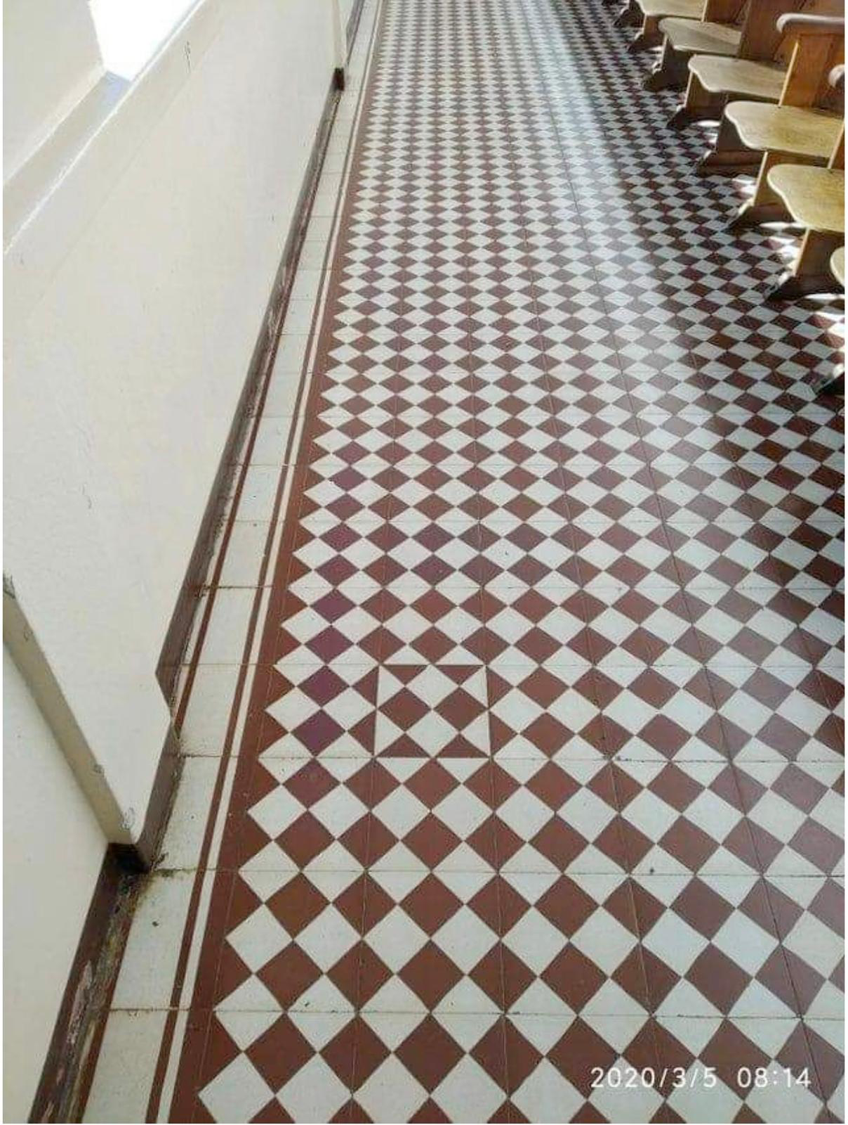
COSA NON STA QUADRANDO?

Slide 36
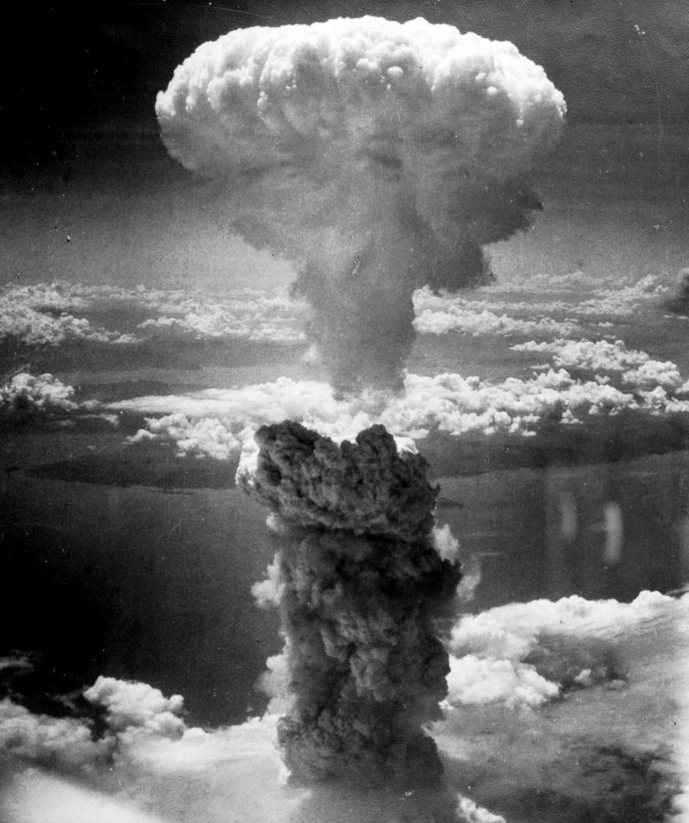
Documentazione
Piano di classificazione
Piano di selezione e scarto
Protocollo
AOO unica
Processi
Reingegnerizzare i processi e digitalizzarli (chi lo deve fare?)
Sistema di gestione documentale
Conservazione
- Problemi ad inviare classi documentali in conservazione
Dematerializzazione
- Dove consultarli?

Slide 37
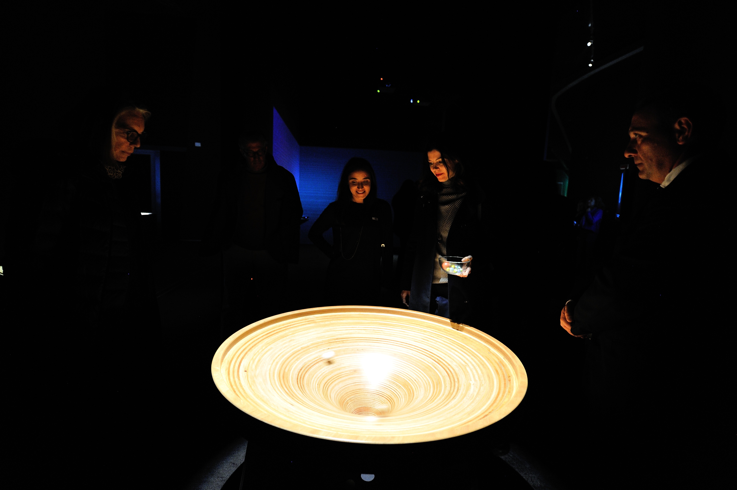
FINE

